Slide 1
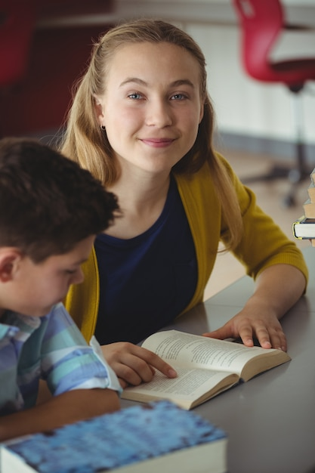
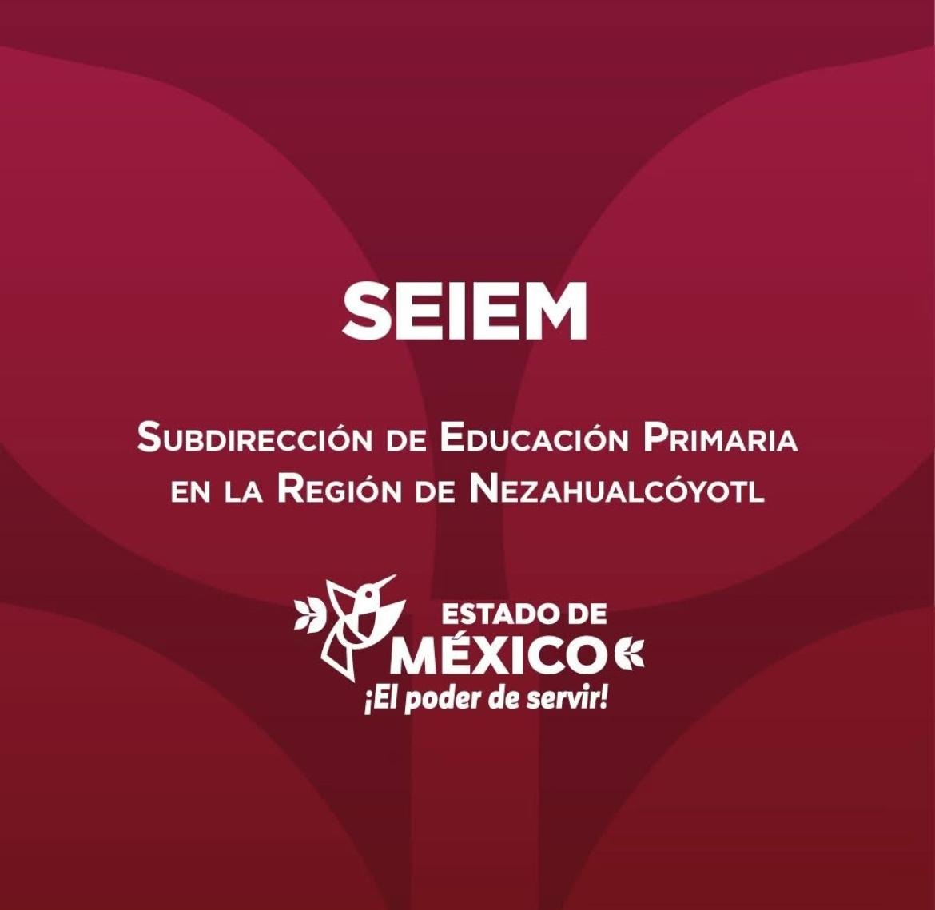
REFLEXIONEMOS SOBRE EL REZAGO EDUCATIVO… CÓMO VAMOS

Slide 2

La Organización de las Naciones Unidas para la Educación, la Ciencia y la Cultura (UNESCO), a través de su ‘informe de seguimiento de la educación en el mundo 2025′, señaló que México no ha progresado en la habilidad lectora.
La UNESCO indicó que según datos recientes casi la mitad de los estudiantes de primaria no alcanzan las habilidades básicas de lectura, afirmando que no ha habido avances significativos en los aprendizajes desde el 2013, y que dichos números retrocedieron tras la pandemia donde la competencia mínima bajó en los primeros grados de educación.
En los grados de 2° y 3° de primaria, los estudiantes con competencia mínima de lectura cayó del 67% al 63%. Por otra parte, añadieron otro dato para los estudiantes que finalizan la educación primaria, el cual bajó de 43% a 42%, lo que colocó a México en la categoría de “sin progreso”.

Slide 3
Mientras que en educación secundaria, la tasa de adolescentes fuera de la escuela aumentó de 6% a 8%.
Además expuso que el país tiene un rezago en cuanto a la conexión a internet en las escuela primarias, indicando que 7 de cada 10 escuelas mexicanas carecen de internet o de computadoras para los estudiantes.
El documento advierte retrocesos en la permanencia escolar así como más adolescentes fuera de las aulas.
La directora general de Desarrollo Curricular de la SEP, Xóchitl Moreno Fernández, quien acudió al Encuentro Internacional “Alfabetización, equidad y futuro”, la cual fue organizada por el Ministerio de Brasil, reveló una cifra crítica del sistema educativo mexicano: “cerca del 30 por ciento de los estudiantes mexicanos de quinto y sexto grado de primaria carecen de una comprensión lectora real“.

Slide 4
Xóchitl Moreno Fernández, quien acudió en representación del secretario Mario Delgado Carrillo, añadió que dicha deficiencia, se traslada a la educación superior, lo que conlleva a limitar la capacidad de los estudiantes para interpretar problemas complejos y desarrollar un pensamiento crítico.
Explicó que dicho problema “no radica únicamente en la falta de conocimientos técnicos, sino en la incapacidad de los alumnos para decodificar instrucciones básicas en exámenes y contextos científicos".
Estos datos alineados con evaluaciones como PISA, ponen en la mesa un problema estructural en la educación básica mexicana, que compromete el cumplimiento del Objetivo de Desarrollo Sostenible 4 hacia 2030 conocido como ‘Educación de Calidad’ el cual consiste en “garantizar una educación de calidad inclusiva, equitativa y promover oportunidades de aprendizaje permanente para todos”, lo que evidencia la urgencia de replantear la política educativa en el país.

Slide 5
Sin embargo, subrayó que uno de los principales factores que inciden en la falta de comprensión es el método de enseñanza de la lectura y escritura. Explicó que los métodos silábicos u onomatopéyicos permiten que los niños aprendan a descifrar palabras con mayor rapidez, pero pueden limitar la comprensión, al concentrar la atención en unir letras y sílabas más que en el sentido del texto.
En contraste, recordó que en la década de los noventa se impulsaron métodos analíticos que parten del texto completo y del contexto para favorecer una comprensión más integral. “El método global es más tardado, pero permite que los niños comprendan lo que leen”, afirmó, aunque reconoció que con frecuencia autoridades, docentes y padres de familia optan por esquemas más rápidos ante la presión por resultados inmediatos.
Sobre el impacto de la pandemia en el rezago lector, sostuvo que la recuperación dependerá de las estrategias focalizadas que implementen los docentes en cada comunidad. Consideró que, si los estudiantes ya pueden descifrar palabras, en un año de trabajo puntual podrían alcanzar una comprensión real, siempre que no se descuide a quienes presentan mayores rezagos.

Slide 6
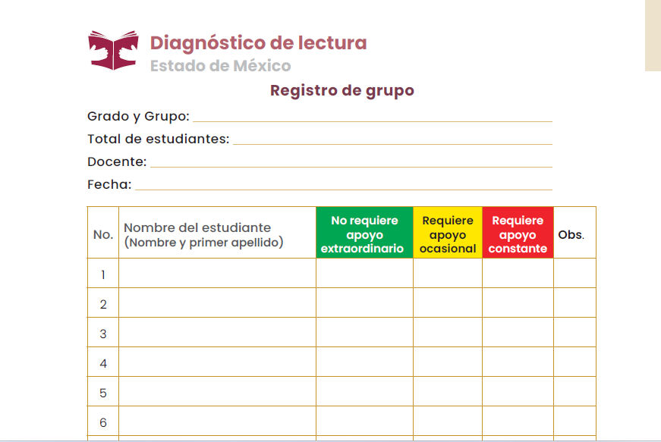
La comprensión lectora se mantiene como uno de los principales pendientes del sistema educativo nacional.

